Slide 1
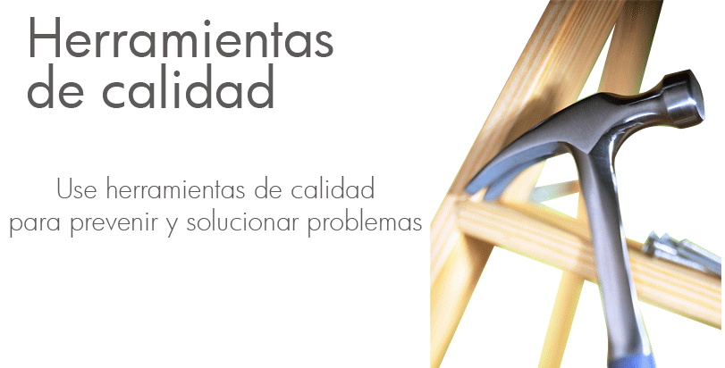
Herramientas para determinar la causa raíz
Solución de problemas
UDC II

Slide 2
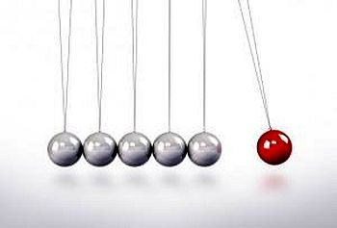
Problemas
Cuando hablamos de problemas, estamos hablando de elementos que obstaculizan el correcto o normal desempeño de situaciones, procesos y fenómenos que nos rodean.
El origen de un problema son sus causas, y la situación problemática genera ciertos síntomas o efectos.

Slide 3
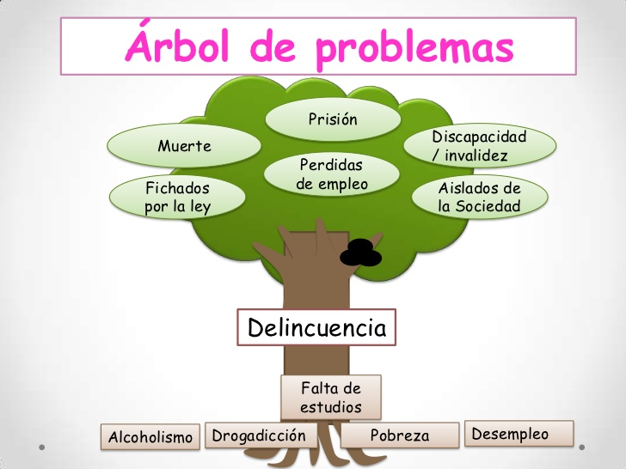
Efectos /Síntomas
Resultados o consecuencias del problema.
VISIBLE
Problema
Diferencia detectada ante lo planeado
Causas
Origen del problema.
NO VISIBLE

Slide 4

Identificar la causa raíz del problema permite corregir el origen para eliminarlo por COMPLETO y no solo los síntomas.
¿Por qué ocurrió?
Un adecuado análisis de causas raíz nos invita a explorar más allá de lo aparentemente obvio y no estar satisfechos con explicaciones superficiales, basadas en suposiciones y no en una investigación profunda de los hechos.

Slide 5

Herramientas de detección de causa raíz
Lluvia de ideas
5 ¿Por qué?
Diagrama de Ishikawa

Slide 6

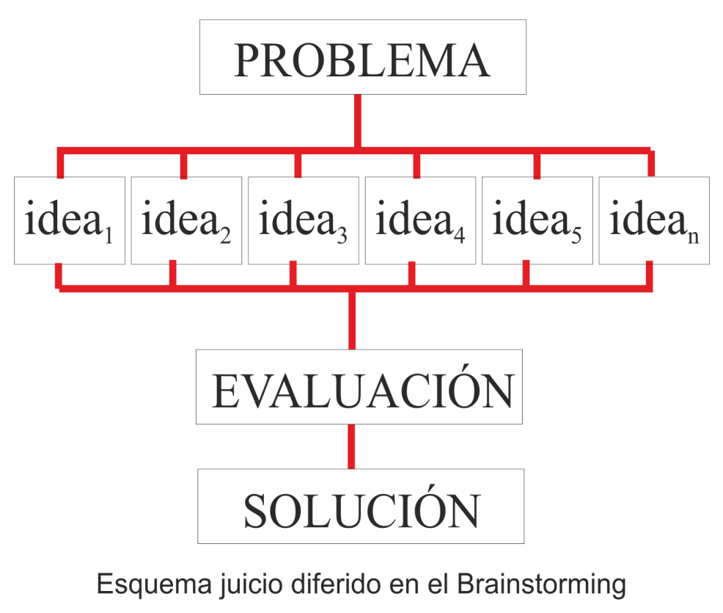
Lluvia de ideas
Es una herramienta de trabajo grupal que facilita el surgimiento de nuevas ideas sobre un tema o problema determinado en un ambiente relajado.

Slide 7
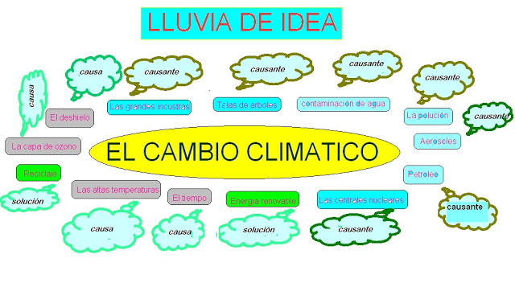

Slide 8
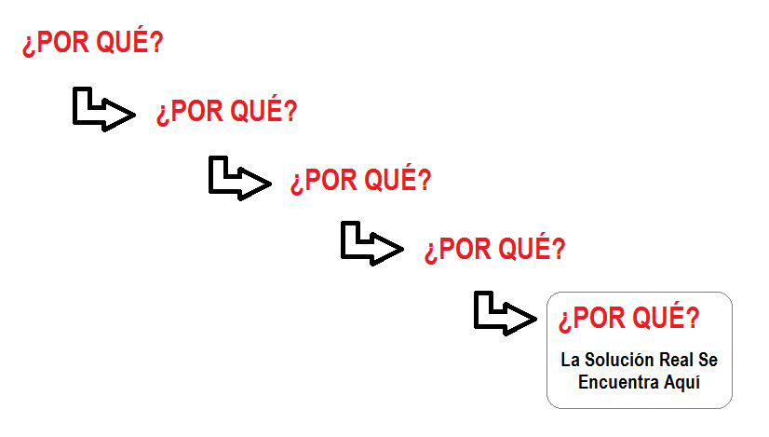
Los 5 ¿Por qué?
Es una técnica usada originalmente en Toyota para realizar preguntas iterativas para determinar la causa raíz de un defecto o problema repitiendo la pregunta "¿Por qué?". Cada respuesta forma la base de la siguiente pregunta.

Slide 9
Ejemplo 5 ¿Por qué?
El vehículo no arranca. (El problema)
¿Por qué? - La batería está muerta. (Primer ¿Por qué?)
¿Por qué? - El alternador no está funcionando. (Segundo ¿Por qué?)
¿Por qué? - La correa del alternador se ha roto. (Tercer ¿Por qué?)
¿Por qué? - La correa del alternador fue mucho más allá de su vida de servicio útil (Cuarto ¿Por qué?)
¿Por qué? - Al vehículo no se le da mantenimiento de acuerdo programa de servicio recomendado. (Quinto ¿Por qué?, una de las causas)

Slide 10
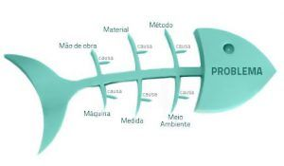
Diagrama de Ishikawa (diagrama de pescado)
También llamado diagrama causa – efecto, es la representación de varios elementos (causas) de un sistema que pueden contribuir a un problema (efecto). Fue desarrollado en 1943 por el Profesor Kaoru Ishikawa en Tokio.
La naturaleza del diagrama permite que los grupos organicen grandes cantidades de información sobre un problema y determinar sus posibles causas y finalmente las causas principales.

Slide 11
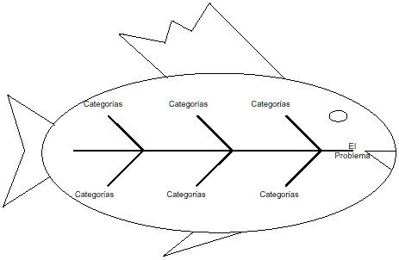

Slide 12
¿Cómo se utiliza?
1. Identificar el problema. El problema deberá ser específico y concreto
2. Registrar la frase que resume el problema (cabeza del pescado)
3. Dibujar y marcar las espinas principales. (Categorías)
4. Realizar una lluvia de ideas de las causas del problema
5. Identificar los candidatos para la “causa más probable”

Slide 13
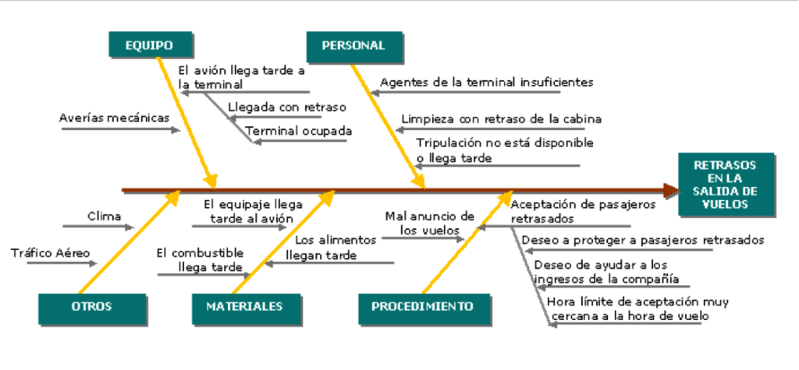

Slide 14

¿Qué herramienta utilizarías para determinar la causa raíz de tu problema?

